Slide 1
Кейс для бизнес-аналитиков (технологов)
Хазова Анастасия

Slide 2
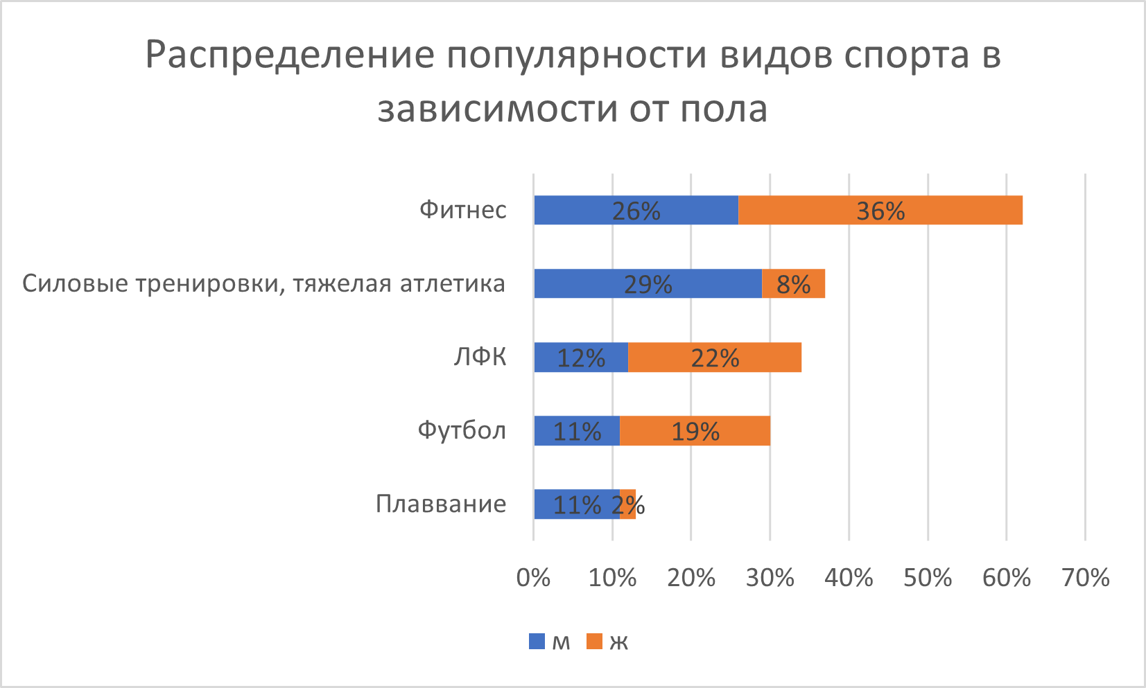
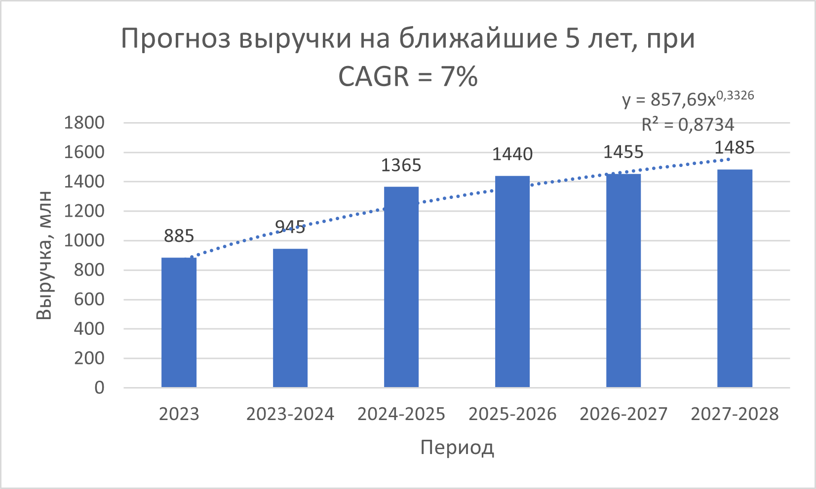
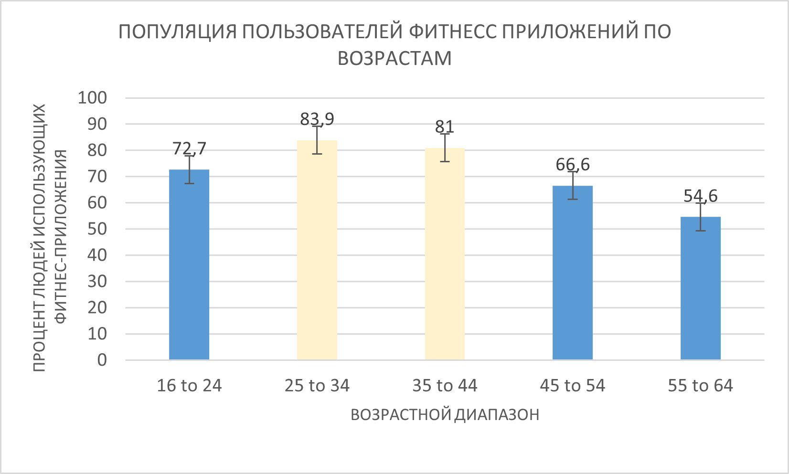
По прогнозам, в 2023 году выручка на рынке фитнес-приложений достигнет 5,00 млрд долларов США. Ожидается, что годовой темп роста выручки (CAGR 2023-2028 гг.) составит 14,96%, в результате чего прогнозируемый объем рынка к 2028 году составит 10,04 млрд долларов США, делая поправку на РФ – 7%.
Средняя цена годовой подписки на приложение – 1500р.
Среднее количество клиентов(если к нам на начальном этапе придет 1% пользователей банка Тинькофф = 35,5млн*0,1 = 3,55 млн, из низ только 20% занимаются спортом = 3,55*0,2 = 0,71млн, из них 83% используют мобильные приложения = 0,71*0,83 = 0,59млн пользователей.
Рис.1. По данным ВЦИОМ: более 20% россиян занимаются спортом 2-3 раза в неделю, из которых 83% предпочитают самостоятельные тренировки.
Рис.2. Данные общемирового интернет-опроса по метрикам:Online Activities in the Last Week: All, Types of Websites and Apps Used, источник: сайт GWI.

Slide 3
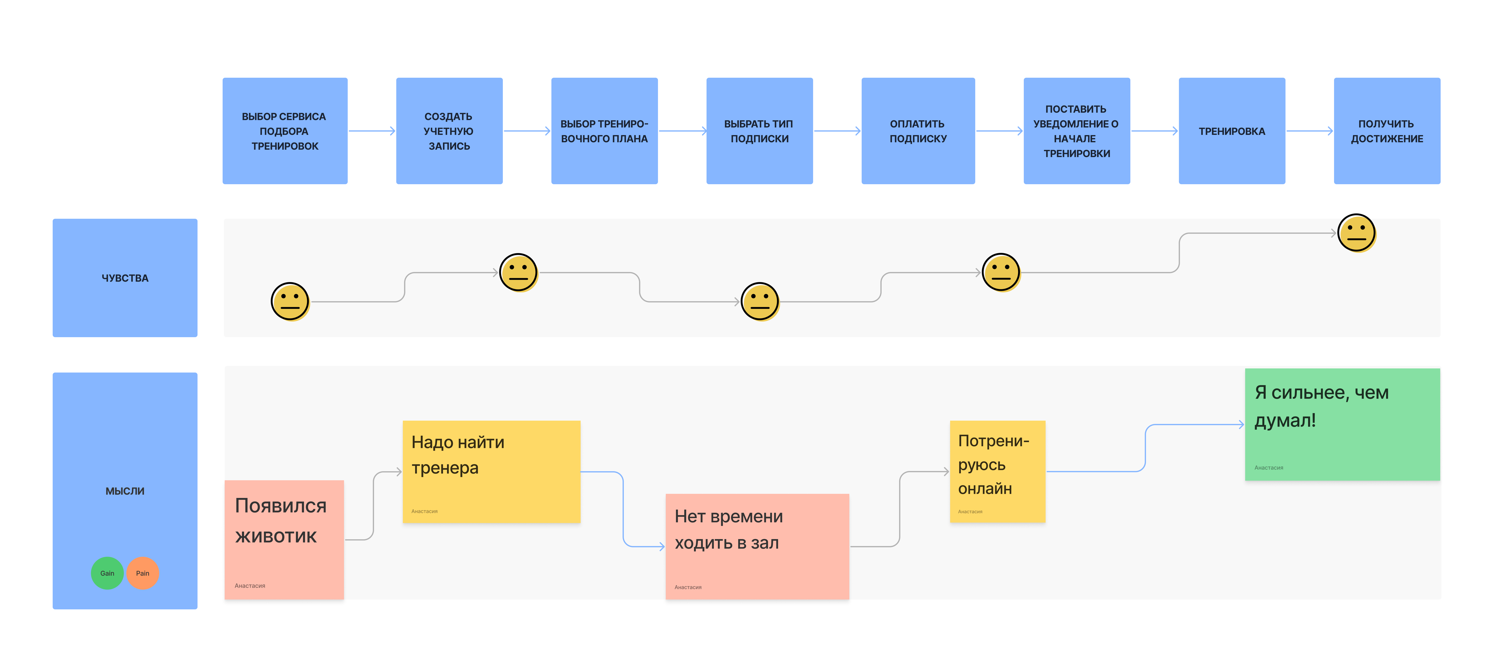
Тип пользователя | Ценность
Худеющий | Узнать больше информации о похудении
Спортсмен | Хранить все записи о тренировке и питании в одном месте
Лайфхакер | Читать статьи, чтобы не заболеть
Загруженный работник | Заказать еду
Домохозяйка | Держать тело в тонусе
Пенсионер | Делать упражнения для здорово спины
Велосипедист | Записать тренировку
Бегун | Записывать количество потраченных калорий
Офисный работник | Приложение напоминает о разминке каждый установленный мною период времени
Директор | Не думать о составлении плана тренировок и питании
Вахтовик | Понимать что есть в ночную смену (приложение отсчитывает сколько калорий я трачу и сколько я сплю, выбирая оптимальное количество калорий которые я смогу съесть)
Судья | Не думать о том как похудеть (заказала еду)
Тренер | Следить за прогрессом подопечных
Удаленщик | Сохранять тело крепким и подтянутым
Адвокат | Снимать стресс

Slide 4
Составим user-story – mapping по персонажу «удаленщик».
Красные блоки – верхнеуровневые блоки функциональной системы.

Slide 6
